Slide 1

NovelForge: Web3与AI驱动的网文创作与分享平台
重构网文产业价值链的革命性解决方案，链接创作者、读者和技术的全新生态系统
团队成员：唐林峰 肖文凯 张道升 胡为鑫

Slide 2
1、项目背景

Slide 3

网文市场规模与增长潜力
1200亿
2800万+
美元市场规模
注册作者
全球网文市场庞大且持续增长
创作者群体规模惊人
7亿+
23%
读者基础
年增长率
用户需求强劲且多样化
市场发展速度迅猛

Slide 4
网文市场巨大的规模与增长潜力
头部平台市值表现突出
全球网文产业正以惊人速度发展，市场规模和潜力巨大
$120B
23%
$4.5B
$1.2B
全球市场规模
年增长率
阅文
掌阅
网文产业已成为数字创意经济的重要支柱
增速远超传统出版业，
发展势头强劲
$4B
28M+
700M+
起点
注册作者
活跃读者
$600M
创作者群体不断壮大，内容供给丰富
庞大用户基础，消费潜力巨大
Wattpad

Slide 5





传统网文行业的痛点
不公平的价值分配
平台占70%，作者仅获20%，读者只是利益消费者，基本不会有什么收益。
IP版权被平台严重限制及控制
平台大分量的掌控着千万作家的网文版权。出现大规模作品版权矛盾
创作激励不足
两级分化严重，规则不透明，创作自由受限。
读者参与度极低
互动形式单一，无实质价值回报。

Slide 6
所以

Slide 7

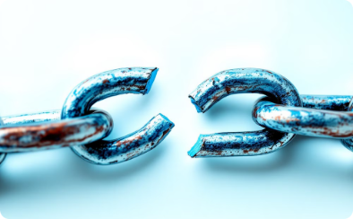
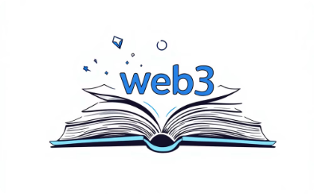

创建新一代基于web3与AI结合的网文创作及分享平台是非常有必要的
网文的巨大市场
Web2网文的痛点
网文与Web3天然的结合性
我们对网文阅读的热爱

Slide 8
2、项目介绍

Slide 9




主要功能
把网文创作及阅读引
入Web3世界
创作及分享
跨平台使用
轻松创作和分享您的网文作品
实现智能合约及分布式存储
随时随地访问您的作品
AI新技术引入
引入前沿的AI技术辅助创作及提高阅读体验
NovelForge 平台提供强大的创作工具，利用 Web3 技术确保安全存储和交易，并支持多平台访问，让您随时随地创作和分享您的作品。

Slide 10
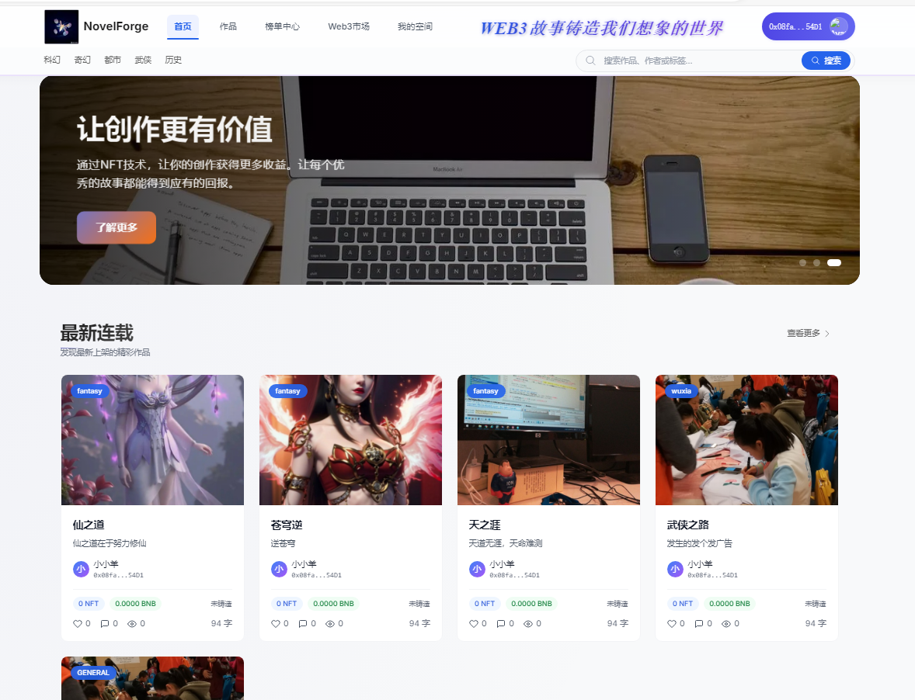
主要界面

Slide 11

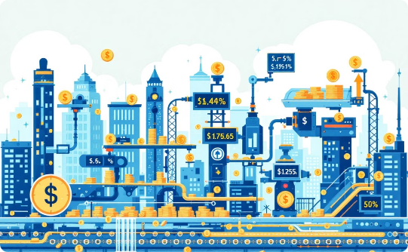

NovelForge的创新点
基本功能及与web3技术的结合
独特的经济模型
AI应用
辅助文生图创作
智能体打造
打造新的网文形式， 增强阅读体验

Slide 12
3、web3经济模型

Slide 13
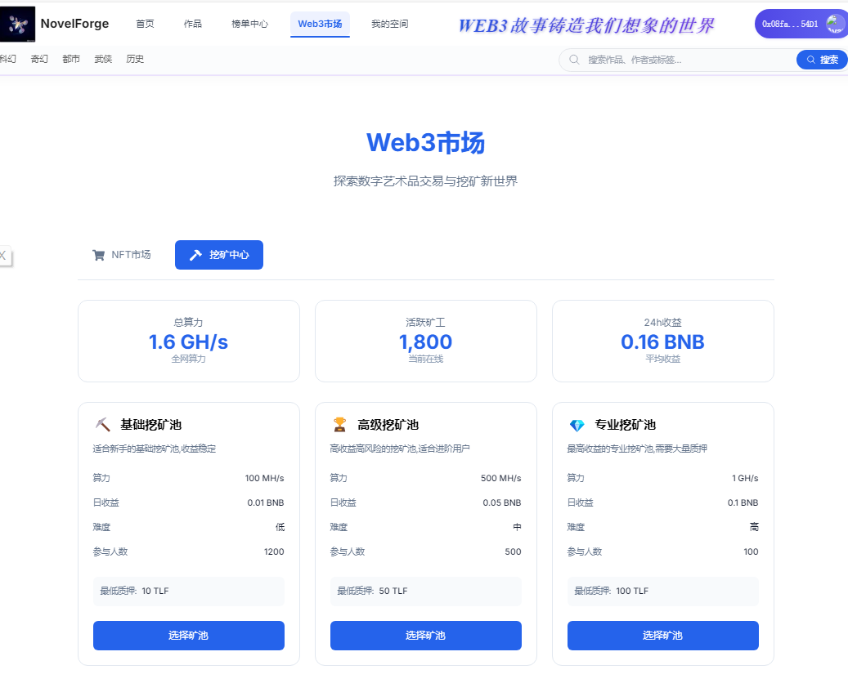


经济模型
“写作即挖矿” 与NFT相结合
独特的挖矿模式及NFT持有者利益分配模式
网文 + Web3
网文与Web3天然结合的独特优势
门槛低，所有人都能参与
内容价值大。.
独特的连载特性与Web3高度契合

Slide 14

读者激励
抽奖机制创新
NFT持有收益
活跃用户参与定期抽奖，获取稀有NFT和代币。
社区贡献奖励
持有作品NFT可分享作品持续收益。
活跃度挖矿
参与内容审核、编辑推荐可获额外激励。
阅读、评论、分享即可获得代币奖励。

Slide 15
4、AI技术的结合

Slide 16
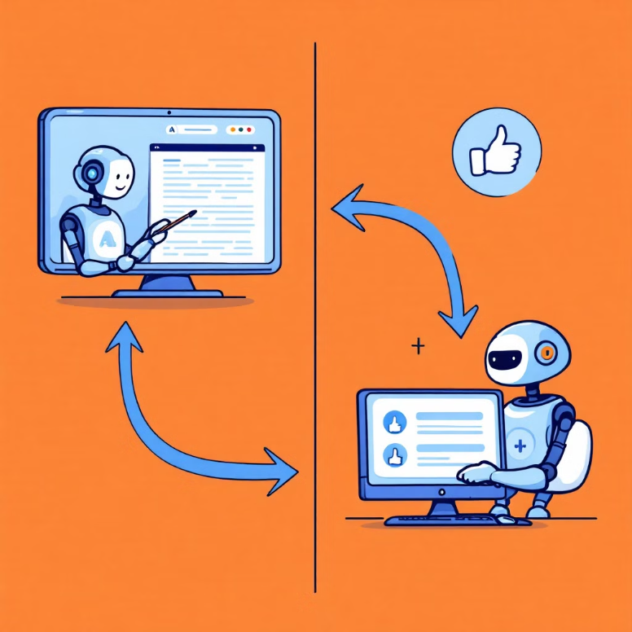
与AI的结合点
文字生成故事场景插图
内容审核
IP智能体
AI听书
智能翻译

Slide 17
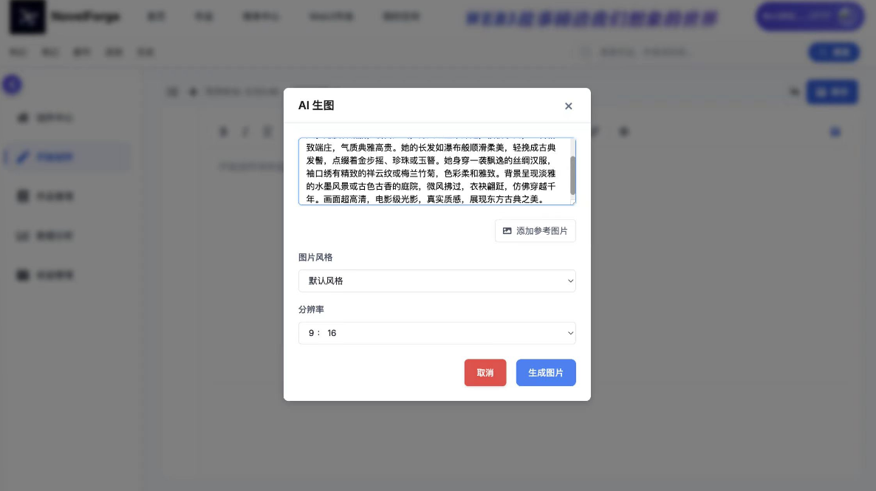
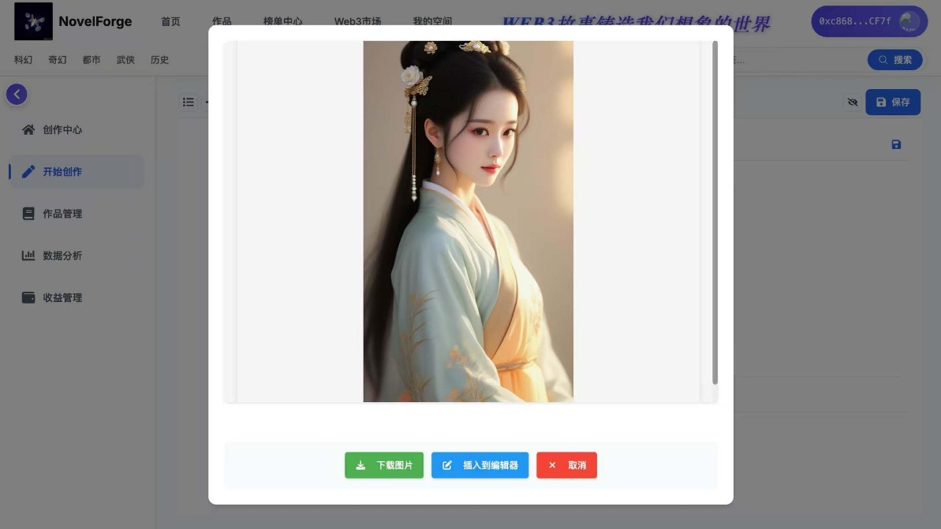
文生图生成场景画，提升读者阅读效果

Slide 18
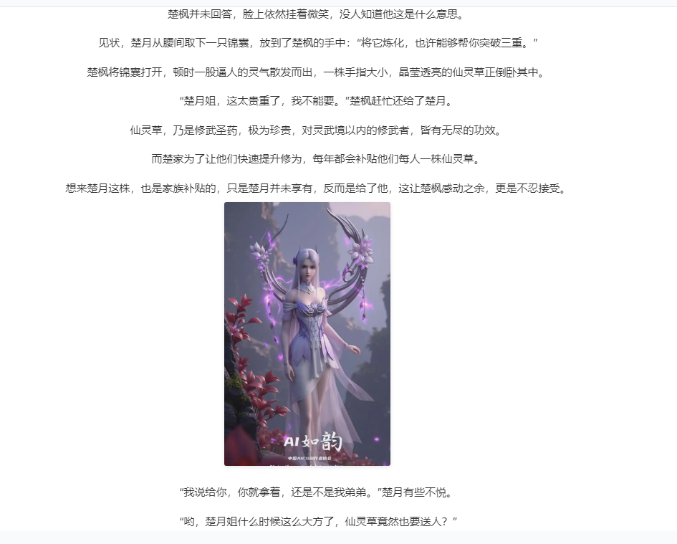
图文并茂阅读体验

Slide 19
5、愿景

Slide 20

发展路线
1
2025 Q1-Q2
核心功能上线，基础平台构建完成。
2
2025 Q3-Q4
实现产品运营，NFT市场与挖矿系统全面启动。
3
2026 Q1-Q2
DAO治理机制实施，国际化战略开启。
。

Slide 21

愿景
网文生态革命
重塑价值分配
打造Web3时代最大的去中心化网文创作平台。
作者在我们web3中产生的实物资产获得现实收益时，能够给持有NFT的早期投资者共享收益
全球化扩张
突破语言和地域限制，构建全球性文学社区。
最终，我们希望打造作品现实收益也能与持有NFT持有者共享。

Slide 22
6、产品展示
录制视频

